Slide 1
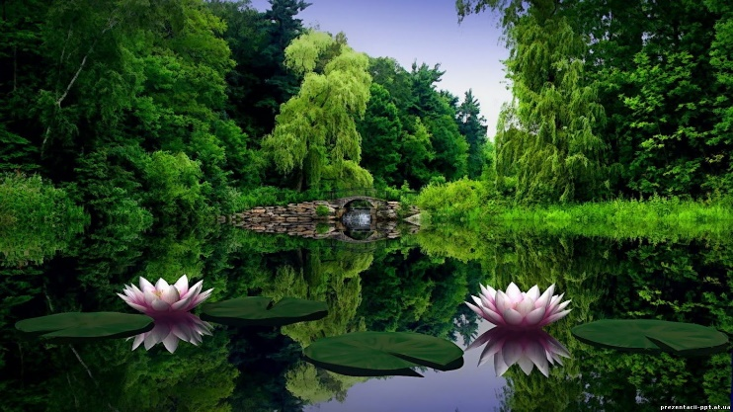
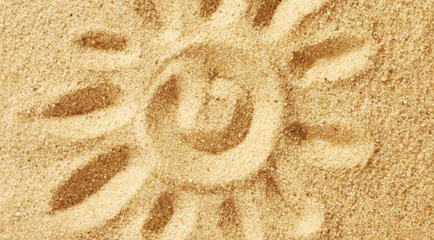
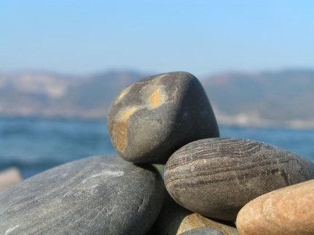
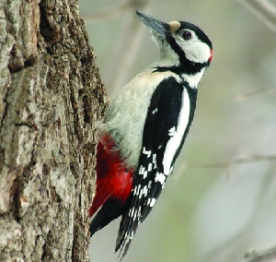
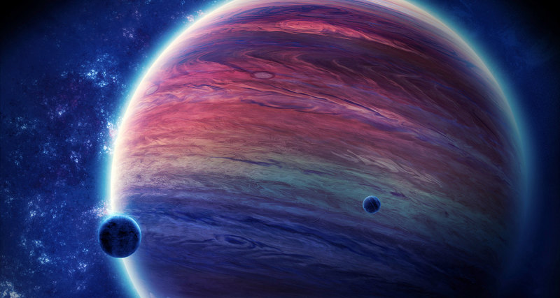
Навчальний проект:
Жива і нежива природа наколо нас
Підготував:
Учень 5-Б класу
Борщівського НВК «ЗНЗ І-ІІІ ст. №3 гімназія ім. Романа Андріяшика»
Ангеловський Андрій

Slide 2
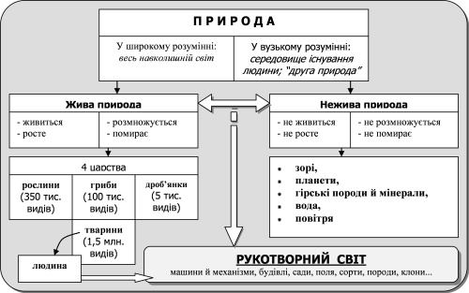
Структура живої та неживої природи

Slide 3
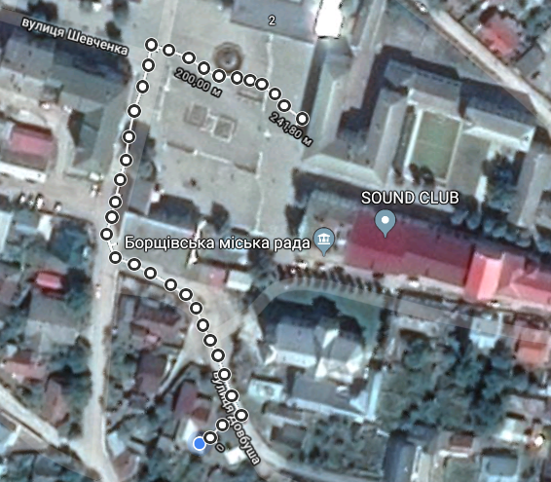
Об‘єкт дослідження: шлях від домівки до школи
На карті зображено шлях від моєї домівки до школи.
На шляху можна зустріти (жива природа):
Дерева (каштани, яблуні, вишні)
Квіти
Тварини (коти, собаки)
Птахи
Різні рослини
Також (нежива природа):
Каміння
Вода
Повітря
Грунт
Пісок
Зірки(вночі)

Slide 4
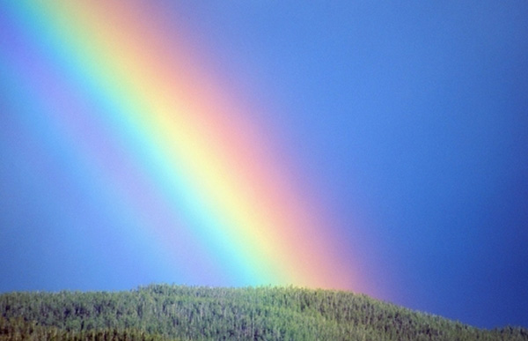
Явище природи
Одного разу, ідучи до школи, запримітив цікаве явище в природі:
Падає дощ і одночасно світить Сонце.
Подумав: яка ж буде погода?
Вам теж цікаво що відбулося?
Згодом на горизонті появилась веселка. Це дуже цікаве природнє явище пов‘язане з заломленням світла у воді.

Slide 5
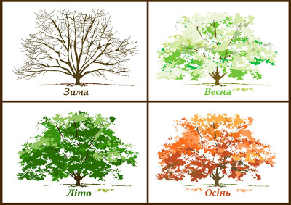
Спостереження за природніми об‘єктами
Продовживши спостерігати за природою на шляху до школи, я запримітив що в різні пори року, дерева виглядають по-різному.
Нежива природа теж змінюється.
Каміння змінює свій відтінок.
Пізньою осенню, всі будівлі виглядають сіро, та темно. Літом же, все навколо яскраве, та барвисте.

Slide 6
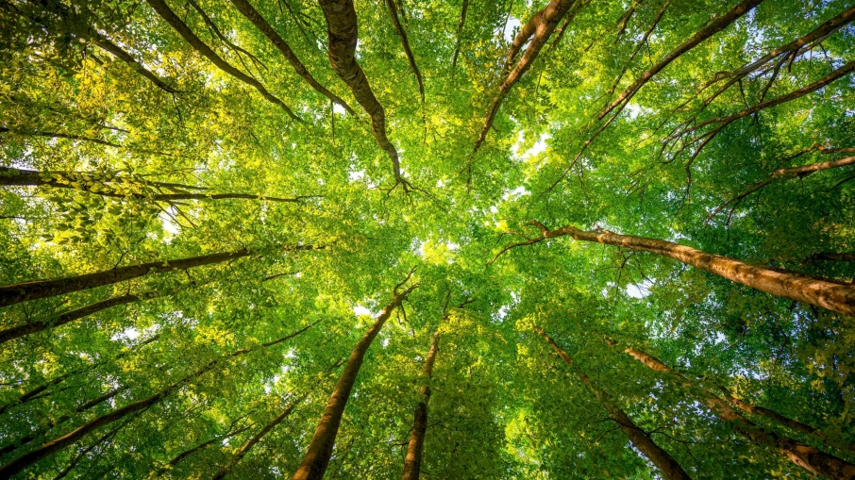
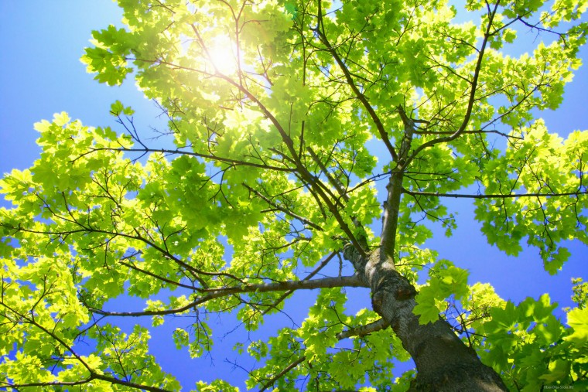
Цікавинки
Дерева є найбільш довгоживучими живими організмами на Землі
Одне дерево виробляє близько 113 кілограмів кисню на рік.
У перебігу свого життя одне дерево здатне поглинути одну тонну вуглекислого газу
Найбільше дерево росте в Національному парку в Каліфорнії. Його висота становить 112 метрів, діаметр 9 метрів, а вік понад 2000 років!

Slide 7


